Slide 1

PNU UMC 2nd
STUDY

Slide 2
TODO
✔ Activity 전환, 종료, 데이터 전송
✔ Activity 이미지 변환
✔ Fragment 변환
✔ Log
✔ Toast
✔ Activity ?
✔ Fragment ?
이론
실습

Slide 3
TODO
이론

Slide 4
Activity
APP 구성 기본 단위, UI 표시

Slide 5
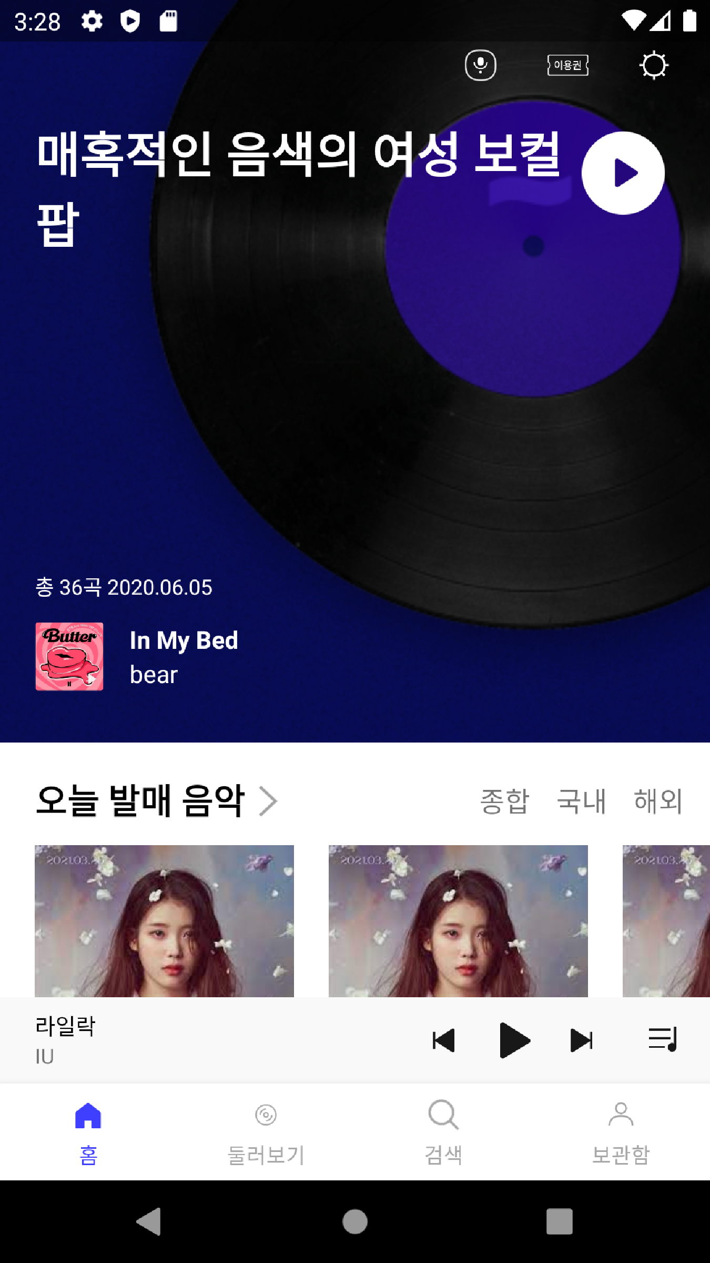
Activity
APP 구성 기본 단위, UI 표시

Slide 6
Activity
APP 구성 기본 단위, UI 표시
Fragment
UI 구성을 단위로 나눈 것, 독립성을 더한다

Slide 7
Activity
APP 구성 기본 단위, UI 표시
Fragment
UI 구성을 단위로 나눈 것, 독립성을 더한다

Slide 8
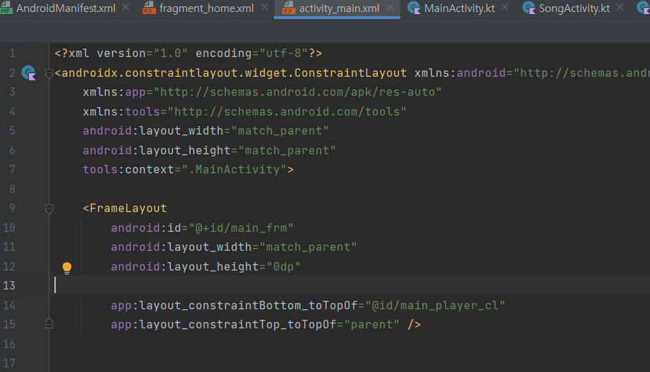
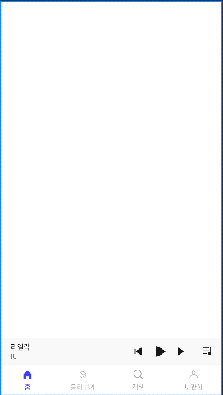



Main Activity

Slide 9

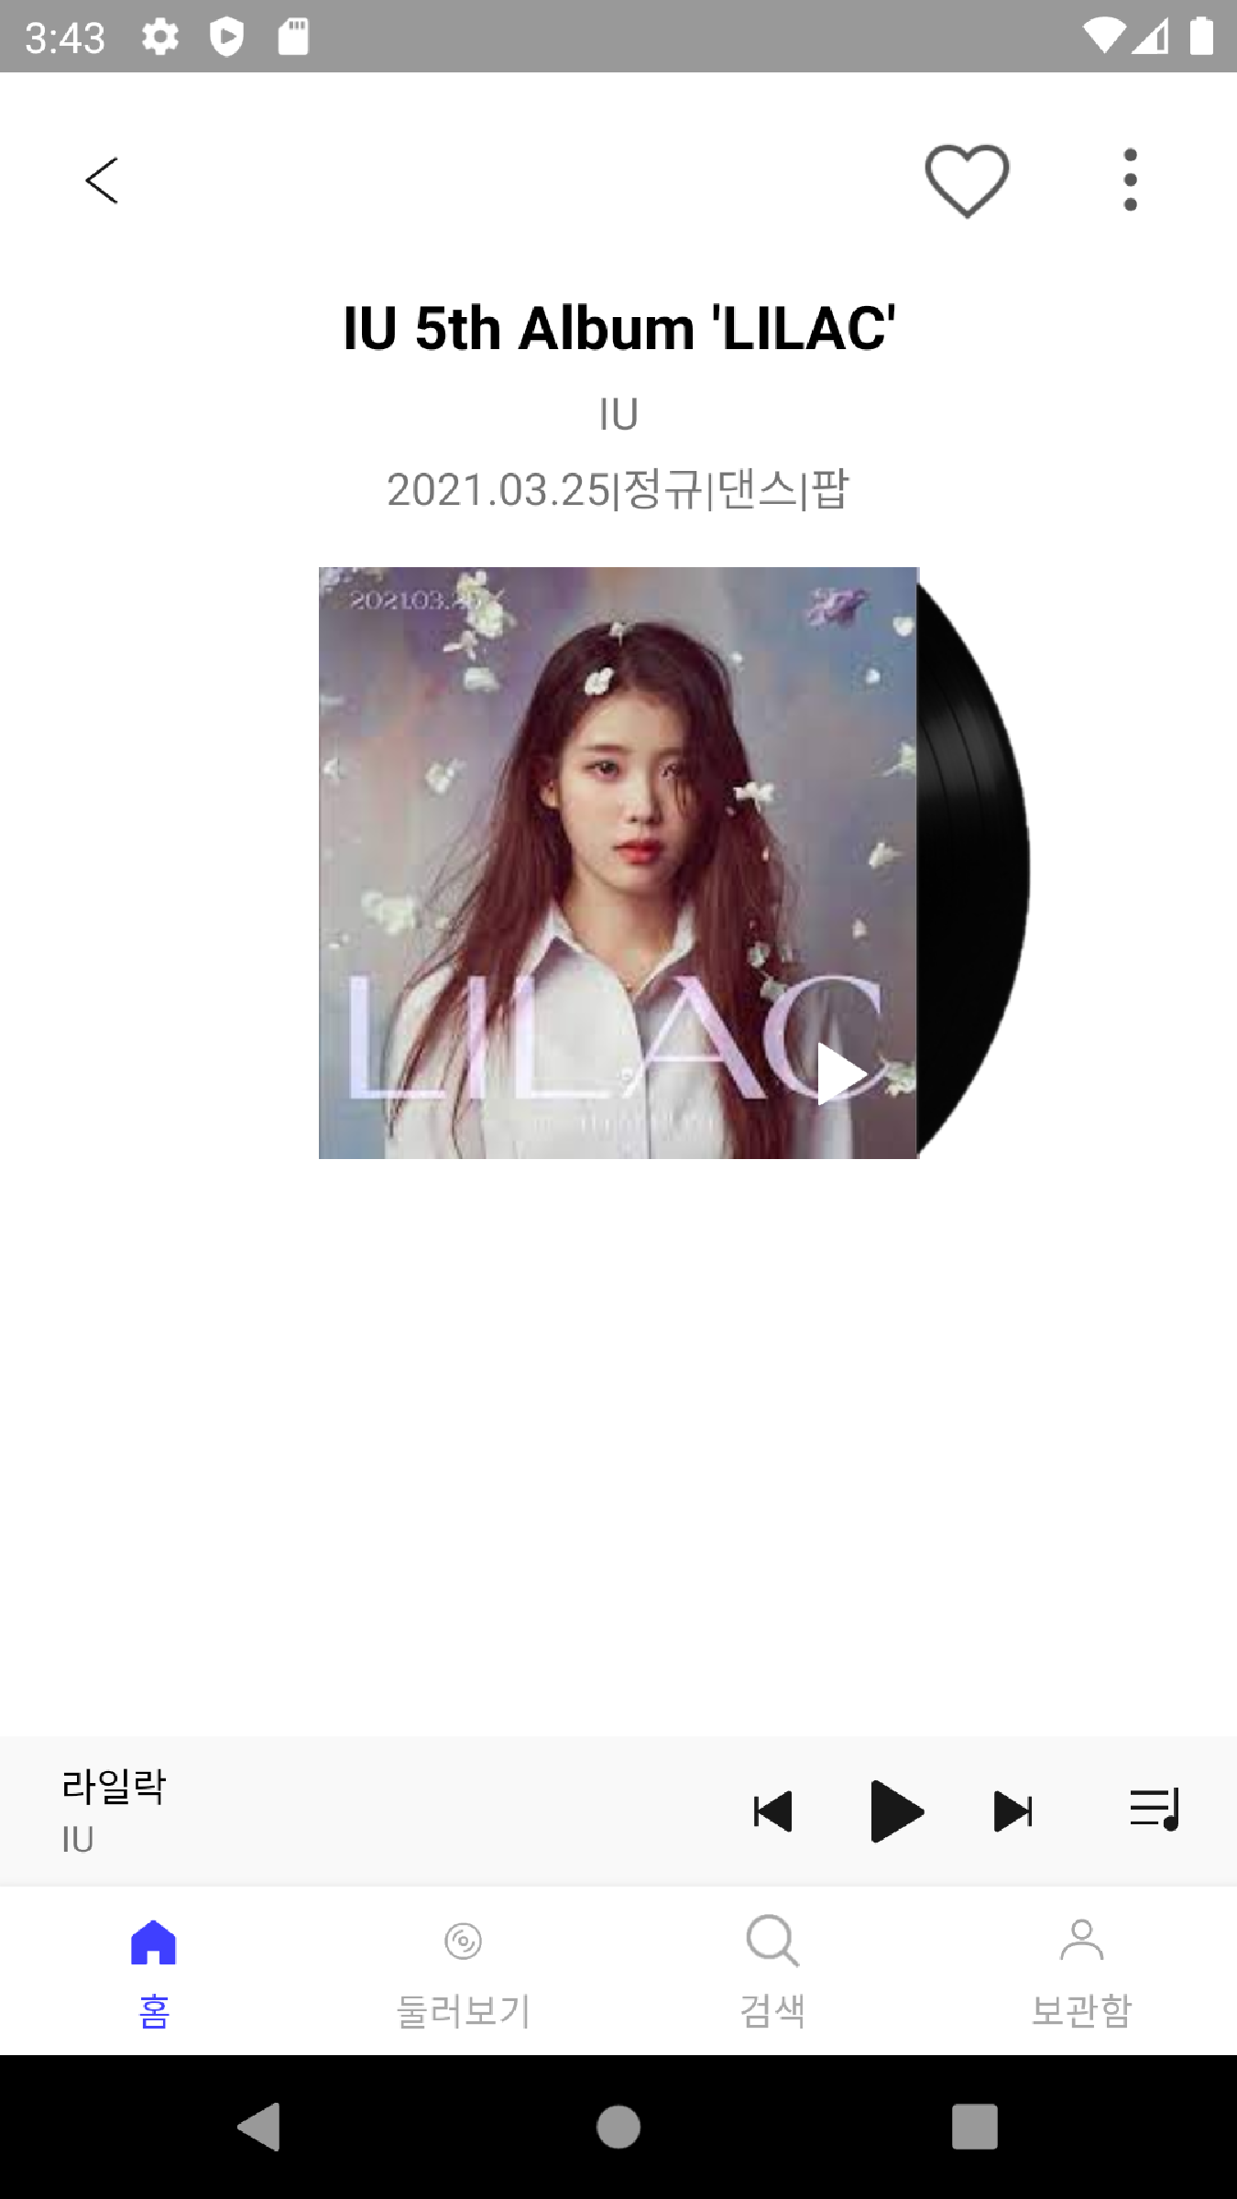










Fragment Home

Slide 10
TODO
실습

Slide 11
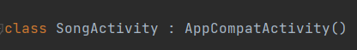
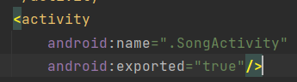
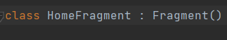
Activity 생성
AppCompatActivity 상속
Manifest추가
Fragment 생성
Fragment 상속

Slide 12
Binding 선언, 초기화
setContentView
Activity 화면 전환
setOnClickListener
Intent 생성
startActivity

Slide 13
Activity 화면 전환
View Binding
Xml 파일 <-> class 연결
Why?
findById 방식의 문제점
- Nullexception + 코드 가독성 + 효율성

Slide 14
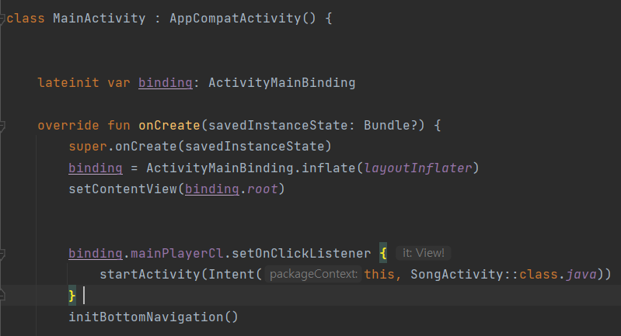
Activity 화면 전환
Binding 선언, 초기화
setContentView
setOnClickListener
Intent 설정
startActivity
binding 선언

Slide 15
Activity 화면 전환
Binding 선언, 초기화
setContentView
setOnClickListener
Intent 설정
startActivity
binding 초기화

Slide 16
Activity 화면 전환
Binding 선언, 초기화
setContentView
setOnClickListener
Intent 설정
startActivity
Class에서 xml 객체를 쓰겠다는 의미

Slide 17
Activity 화면 전환
Binding 선언
Binding 초기화
setOnClickListener
Intent 설정
startActivity
setOnClickListener을 이용하여 클릭 이벤트 생성

Slide 18
Activity 화면 전환
Binding 선언
Binding 초기화
setOnClickListener
Intent 설정
startActivity
setOnClickListener을 이용하여 클릭 이벤트 생성
binding . 사용할 View . setOnClickListener {}

Slide 19
Activity 화면 전환
Binding 선언
Binding 초기화
setOnClickListener
Intent 설정
startActivity
startActivity를 이용하여 화면 전환
startActivity ( Intent ( 출발지 , 목적지 ) )

Slide 20
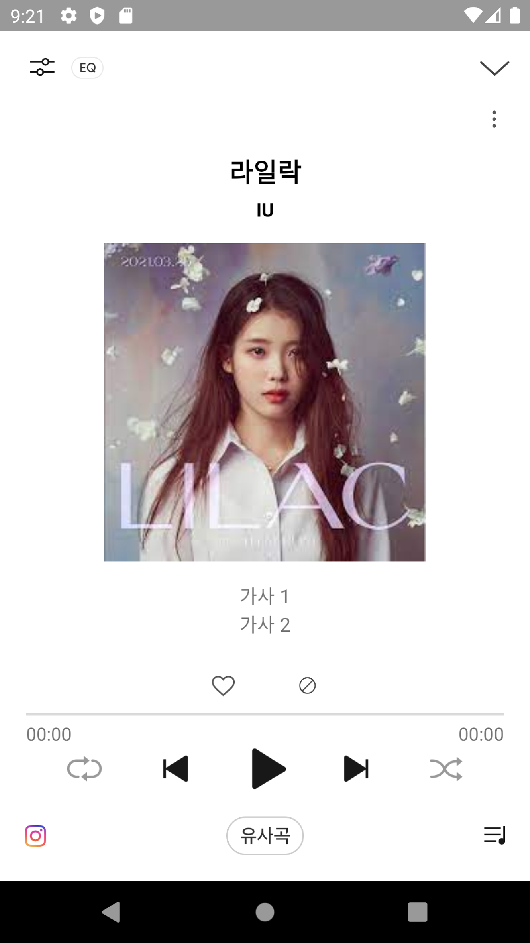
Fragment Home

Slide 21
Activity 화면 전환
Binding 선언
Binding 초기화
setOnClickListener
Intent 설정
startActivity
Intent 풀기
📦
Intent
==

Slide 22
Activity 화면 전환 ( 데이터 전송 )

Slide 23
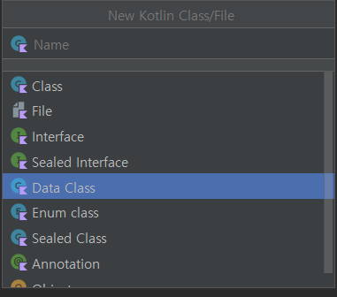
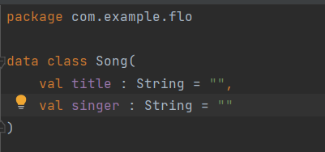








Activity 화면 전환
Binding 선언
Binding 초기화
setOnClickListener
Intent 설정
startActivity
Intent 풀기
Data class

Slide 24
Activity 화면 전환
Binding 선언
Binding 초기화
setOnClickListener
Intent 설정
startActivity
Intent 풀기
Class에 정보 담기
binding . 사용할 View . text . toString()

Slide 25
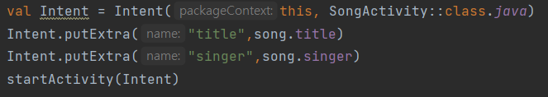
Activity 화면 전환
Activity 화면 전환
Binding 선언
Binding 초기화
setOnClickListener
Intent 설정
startActivity
Intent 풀기
Intent 에 정보 담기
Intent 선언

Slide 26
Activity 화면 전환
Binding 선언
Binding 초기화
setOnClickListener
Intent 설정
startActivity
Intent 풀기
Intent 에 정보 담기
putExtra를 이용하여 정보 담기

Slide 27
Activity 화면 전환
Binding 선언
Binding 초기화
setOnClickListener
Intent 설정
startActivity
Intent 풀기
Intent 에 정보 담기
startActivity로 화면 전환

Slide 28
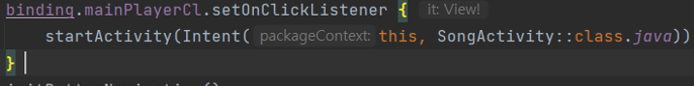
Activity 화면 전환
Binding 선언
Binding 초기화
setOnClickListener
Intent 설정
startActivity
Intent 풀기
Intent 에 정보 담기
startActivity로 전달/변환

Slide 29
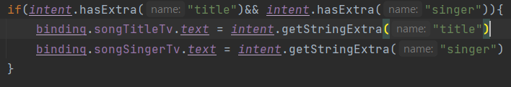
Activity 화면 전환
startActivity
startActivity
Binding 선언
Binding 초기화
setOnClickListener
Intent 설정
Intent 풀기
Intent 정보 풀기
hasExtra(“정보 이름”)

Slide 30
Activity 화면 전환
Binding 선언
Binding 초기화
setOnClickListener
Intent 설정
startActivity
Intent 풀기
Intent 정보 풀기
hasExtra(“정보 이름”)
이용하여 점검

Slide 31
Activity 화면 전환
Binding 선언
Binding 초기화
setOnClickListener
Intent 설정
startActivity
Intent 풀기
Intent 정보 풀기
binding . View ID . Text = intent . getStringExtra ( “인덱스”)

Slide 32
Activity 화면 전환 ( 데이터 전송 )

Slide 33
Binding 선언, 초기화
setContentView
Activity 화면 전환
setOnClickListener
Intent 생성
startActivity

Slide 34
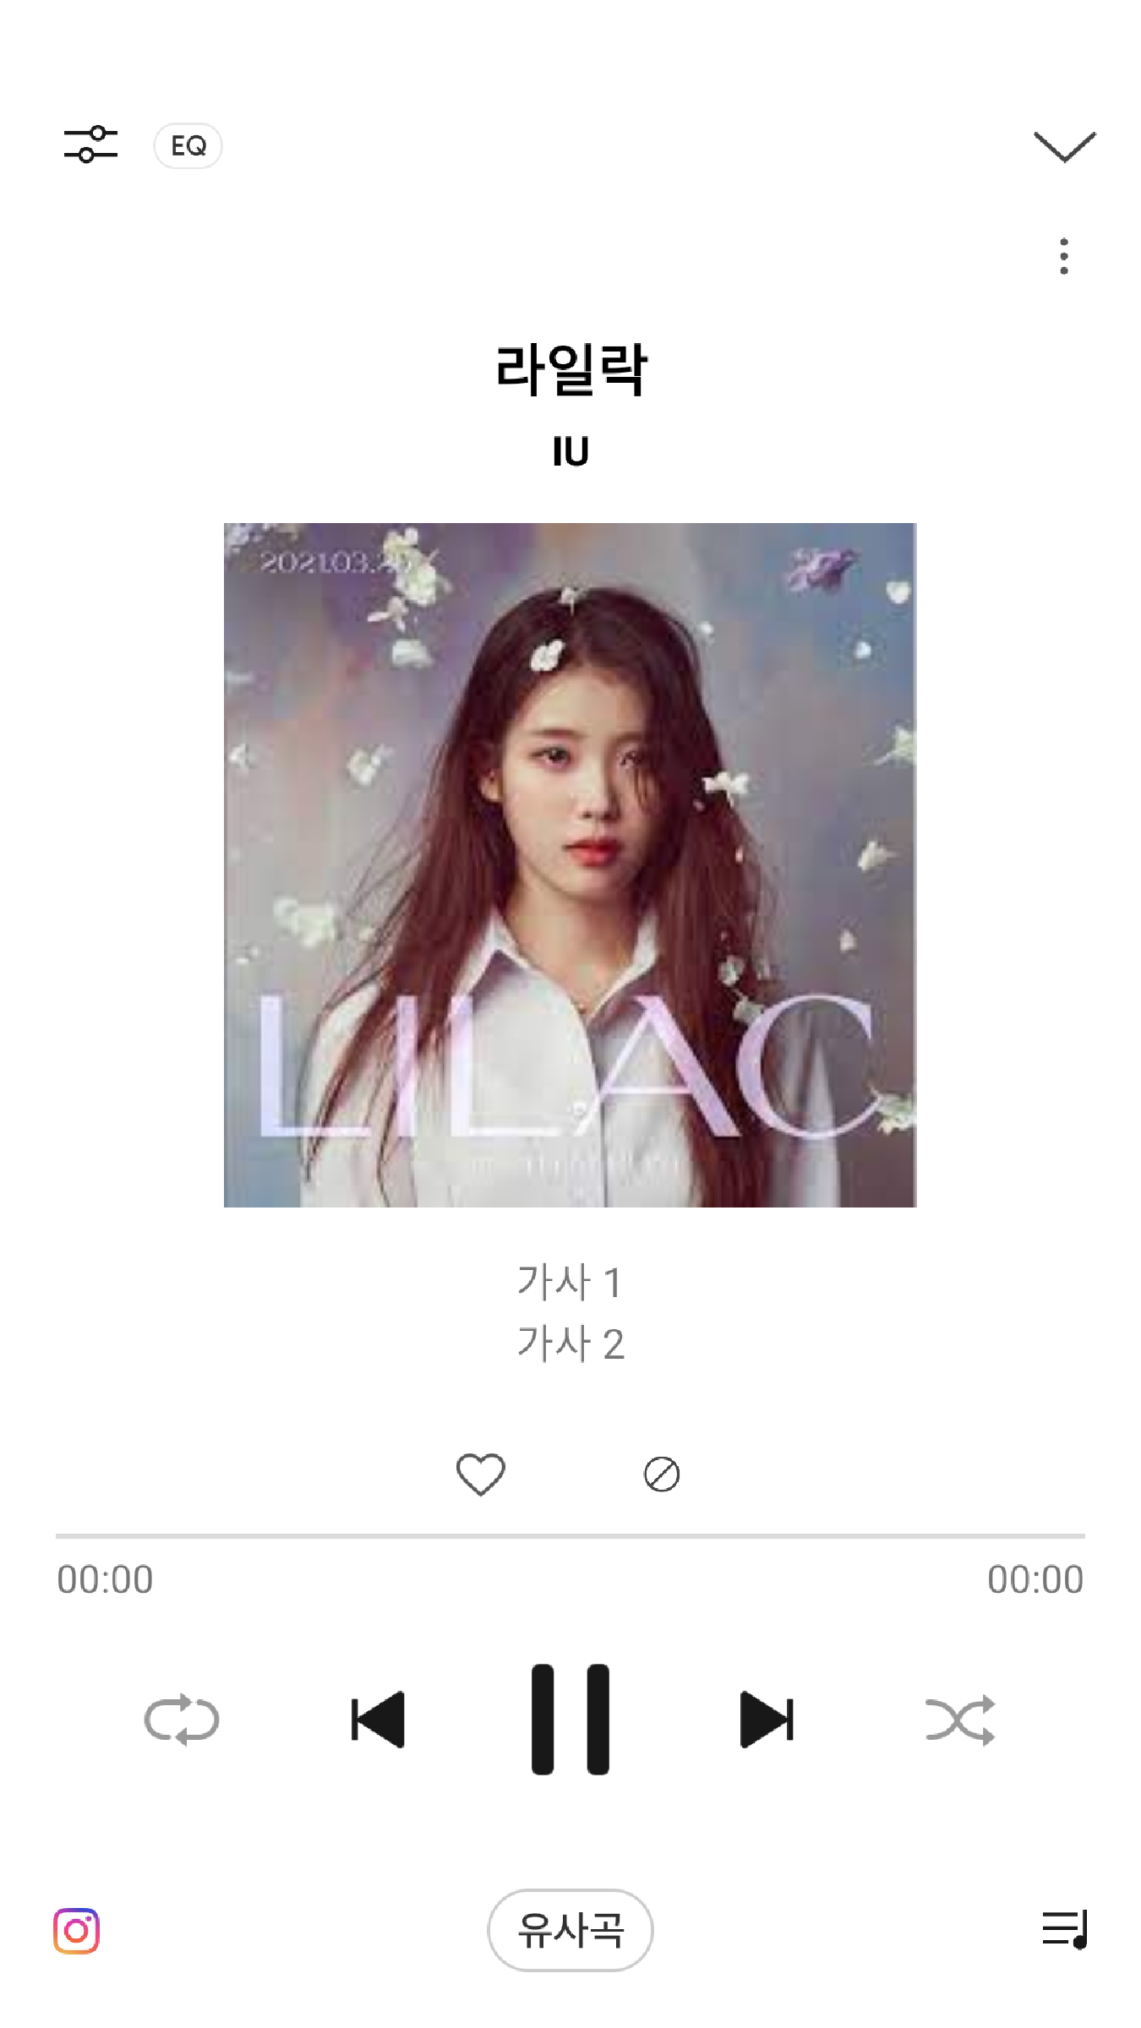
Activity 이미지 전환

Slide 35
setOnClickListener
Activity 이미지 전환
이미지 변환 함수 작성

Slide 36
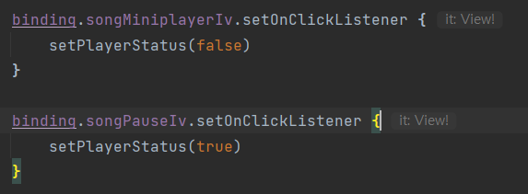
Activity 이미지 전환
setOnClickListener
이미지 변환 함수
(setPlayerStatus)

Slide 37
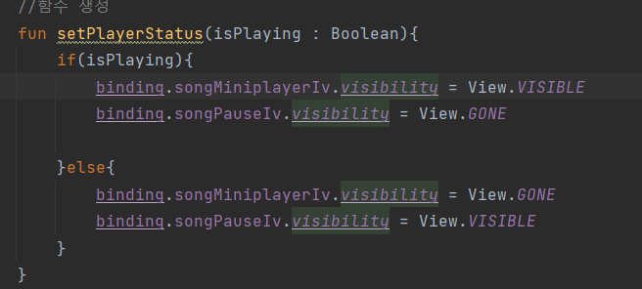
Activity 이미지 전환
If를 이용하여 판단
Play / Stop

Slide 38
Activity 이미지 전환
binding . 사용할 View . visibility = View.VISIBLE

Slide 39
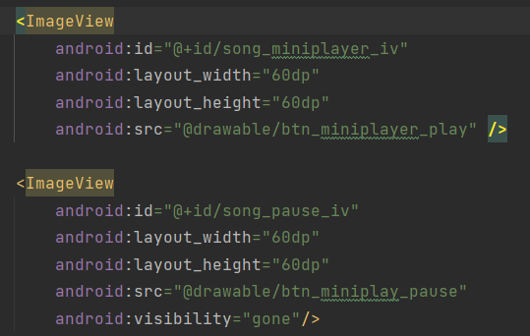
Activity 이미지 전환
binding . 사용할 View . visibility = View.VISIBLE

Slide 40
Activity 이미지 전환

Slide 41
Activity 종료

Slide 42
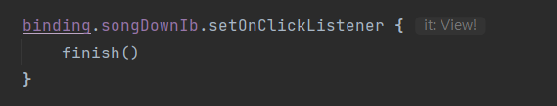
Activity 종료
finish()로 종료

Slide 43
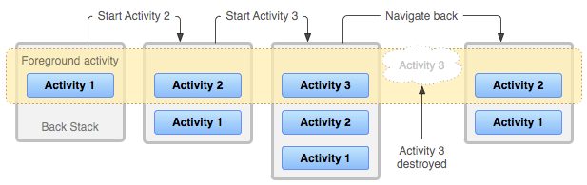
Activity 종료

Slide 44
Fragment 변환

Slide 45
Binding 선언, 초기화
return binding.root
Fragment 전환
setOnClickListener
startActivity

Slide 46
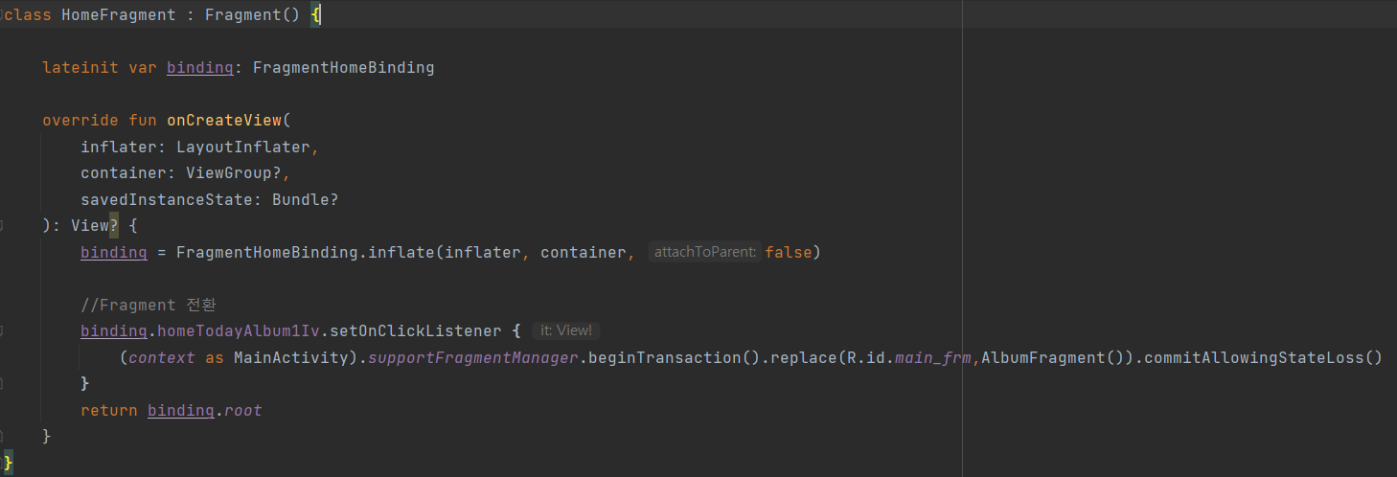
Activity 화면 전환
Binding 선언, 초기화
Return binding.root
setOnClickListener
Intent 풀기
binding 선언

Slide 47
Activity 화면 전환
Binding 선언, 초기화
Return binding.root
setOnClickListener
Intent 풀기
binding 초기화

Slide 48
Activity 화면 전환
Binding 선언, 초기화
Return binding.root
setOnClickListener
Intent 풀기
binding 선언

Slide 49
Activity 화면 전환
Binding 선언, 초기화
Return binding.root
setOnClickListener
Intent 풀기
replace(Framelayout의 ID, 목적지 Fragment)

Slide 50
Fragment 변환

Slide 51
Binding 선언, 초기화
return binding.root
Fragment 전환
setOnClickListener
startActivity

Slide 52
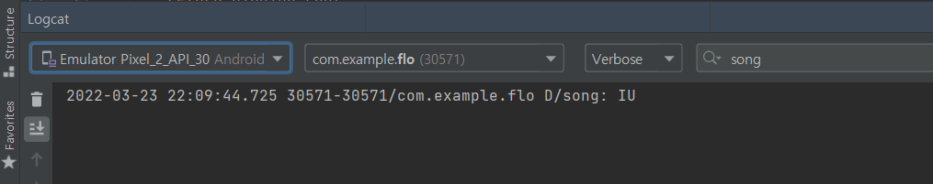
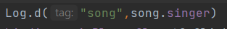
Log

Slide 53
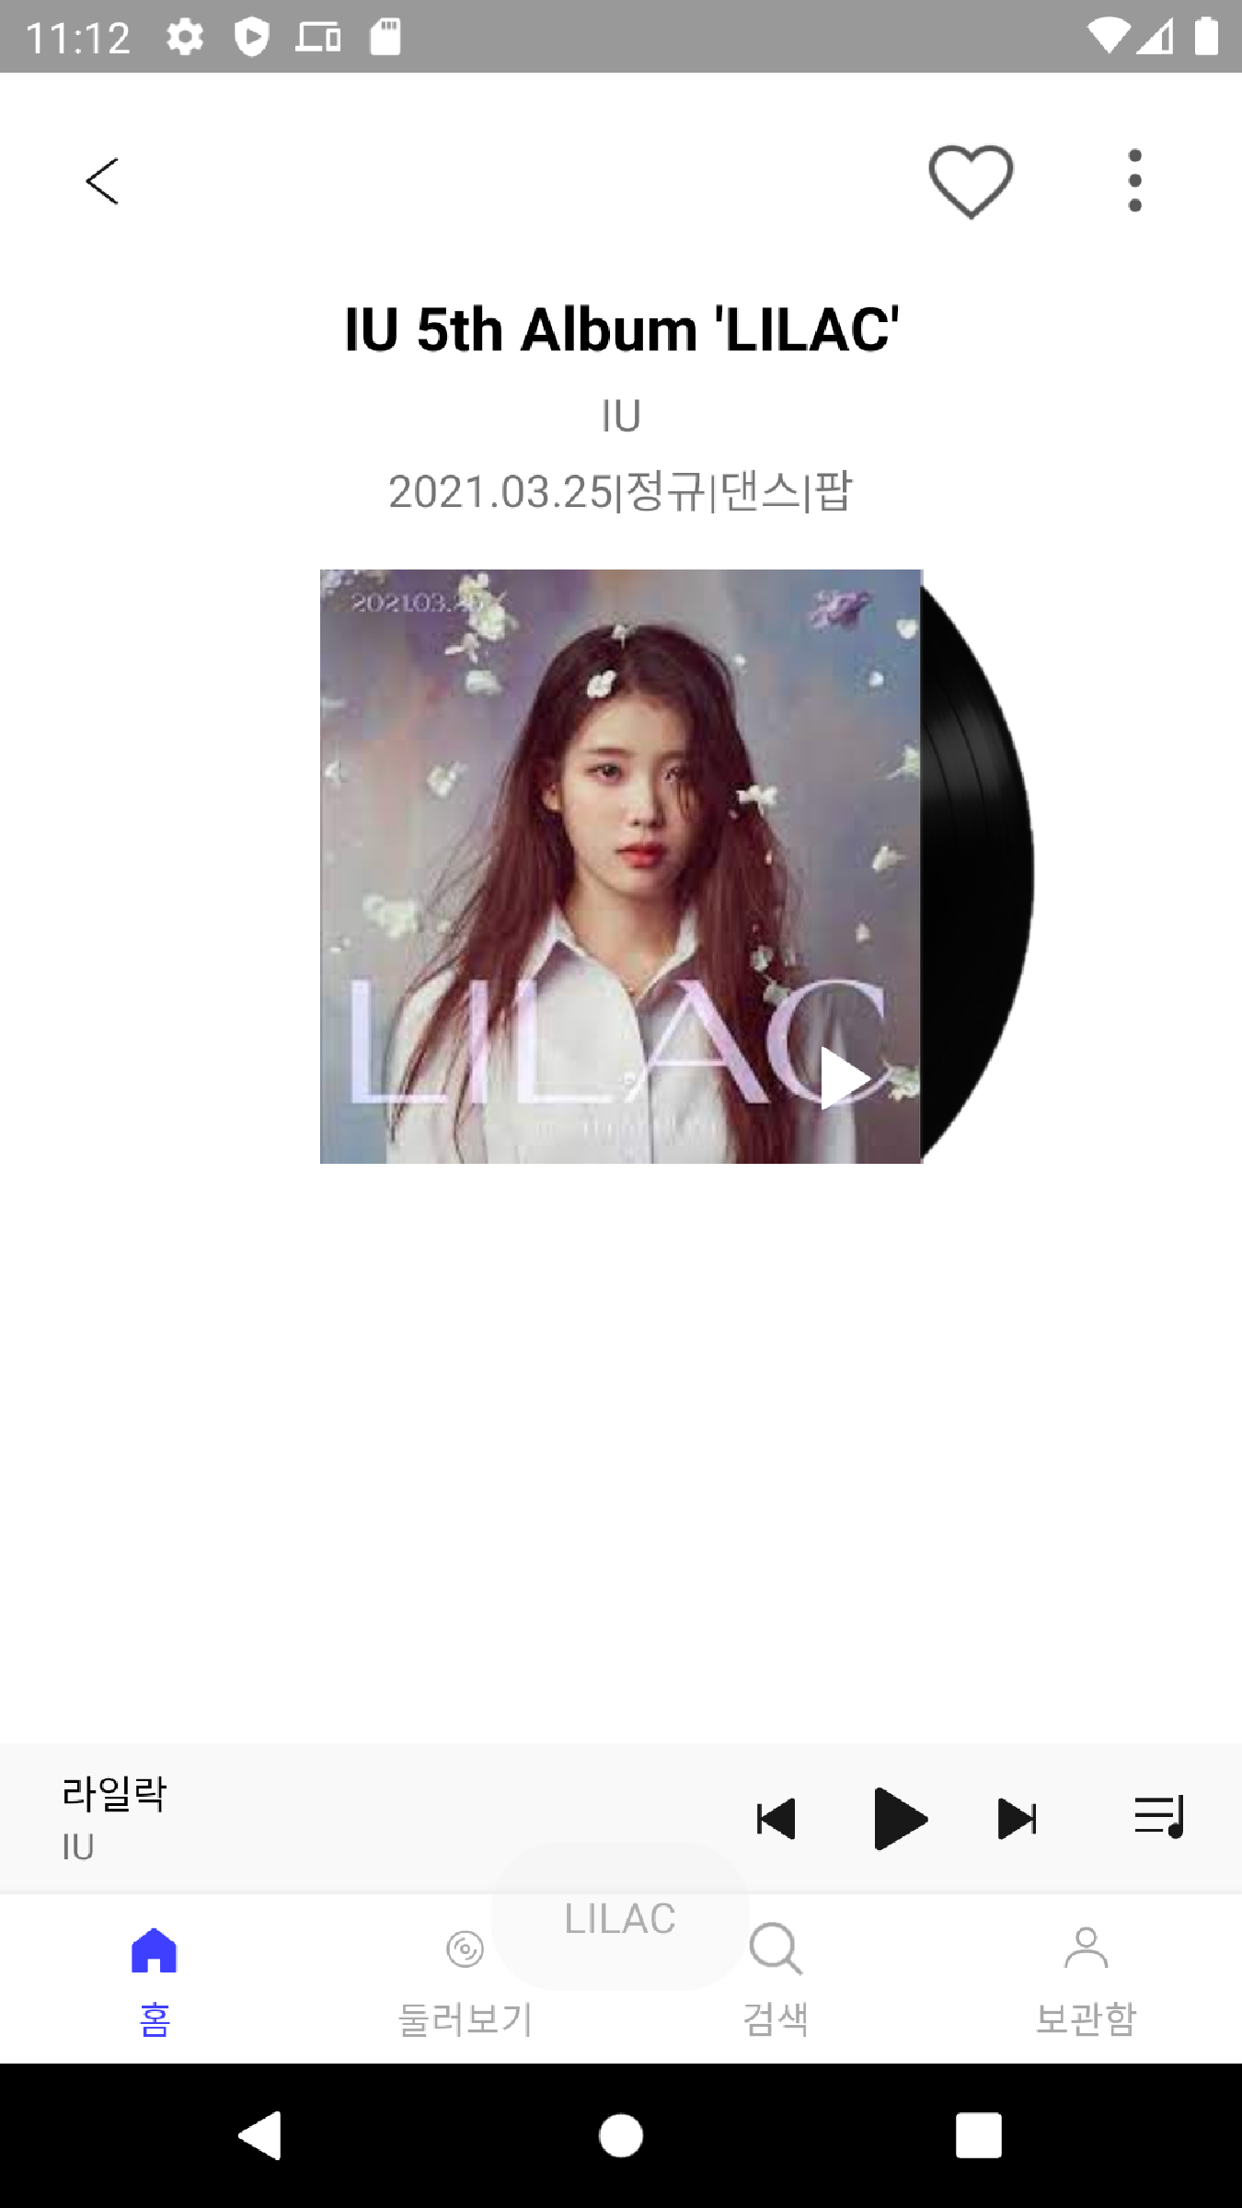
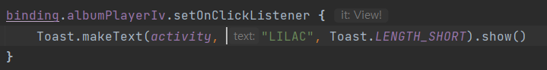
Toast

Slide 54
Activity vs Fragment
View binding사용법
Activity 전환
Fragment 전환
setOnClickListener
Log
Toast

Slide 55
Activity vs Fragment
View binding사용법
Activity 전환
Fragment 전환
setOnClickListener
Log
Toast

Slide 56
Activity vs Fragment
View binding사용법
Activity 전환
Fragment 전환
setOnClickListener
Log
Toast

Slide 57
Activity vs Fragment
View binding사용법
Activity 전환
Fragment 전환
setOnClickListener
Log
Toast

Slide 58
Activity vs Fragment
View binding사용법
Activity 전환
Fragment 전환
setOnClickListener
Log
Toast

Slide 59
Activity vs Fragment
View binding사용법
Activity 전환
Fragment 전환
setOnClickListener
Log
Toast

Slide 60
Activity vs Fragment
View binding사용법
Activity 전환
Fragment 전환
setOnClickListener
Log
Toast

Slide 61
끝

